Slide 1
NHIỆT LIỆT CHÀO MỪNG
CẢ LỚP ĐẾN VỚI BÀI HỌC MỚI!

Slide 2


KHỞI ĐỘNG
Em đã từng sử dụng những dịch vụ gì của Google? Kể tên một vài ví dụ.

Slide 3








Một số dịch vụ của là:

Slide 4

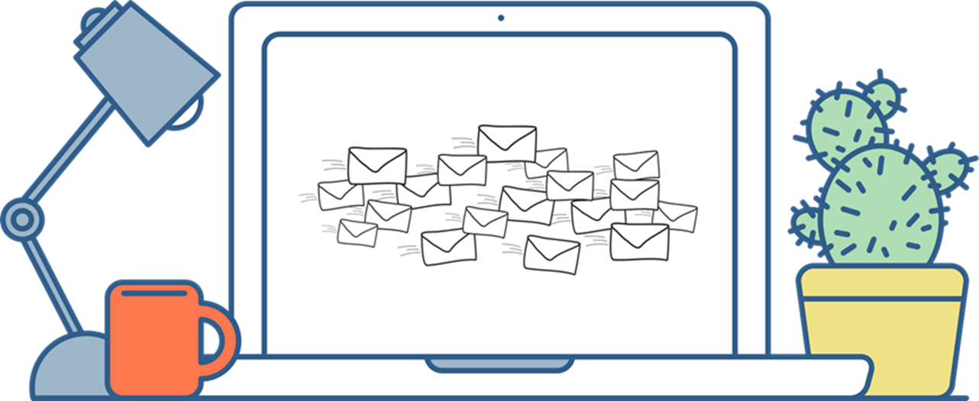
BÀI 4: THỰC HÀNH MỘT SỐ TÍNH NĂNG HỮU ÍCH CỦA DỊCH VỤ THƯ ĐIỆN TỬ

Slide 5




NỘI DUNG THỰC HÀNH
1
Phân loại và đánh dấu email trong Gmail
2
Tìm kiếm và tạo bộ lọc email trong Gmail

Slide 6



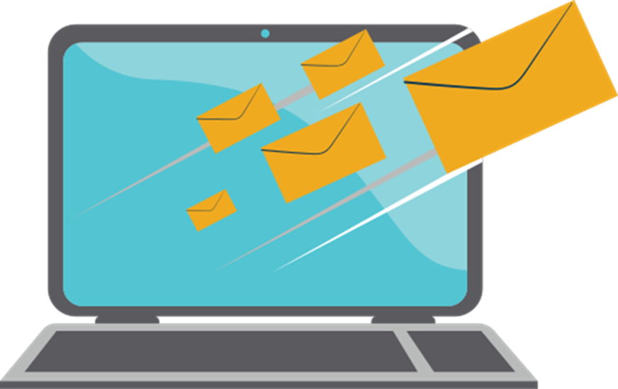
NHIỆM VỤ 1: Phân loại và đánh dấu email trong Gmail
Làm việc theo nhóm
Yêu cầu: Tạo nhãn “Học tập” cho email về học tập, gồm các email được gửi từ giáo viên và các bạn trong lớp. Đánh dấu cho những email được gửi đến từ giáo viên.

Slide 7
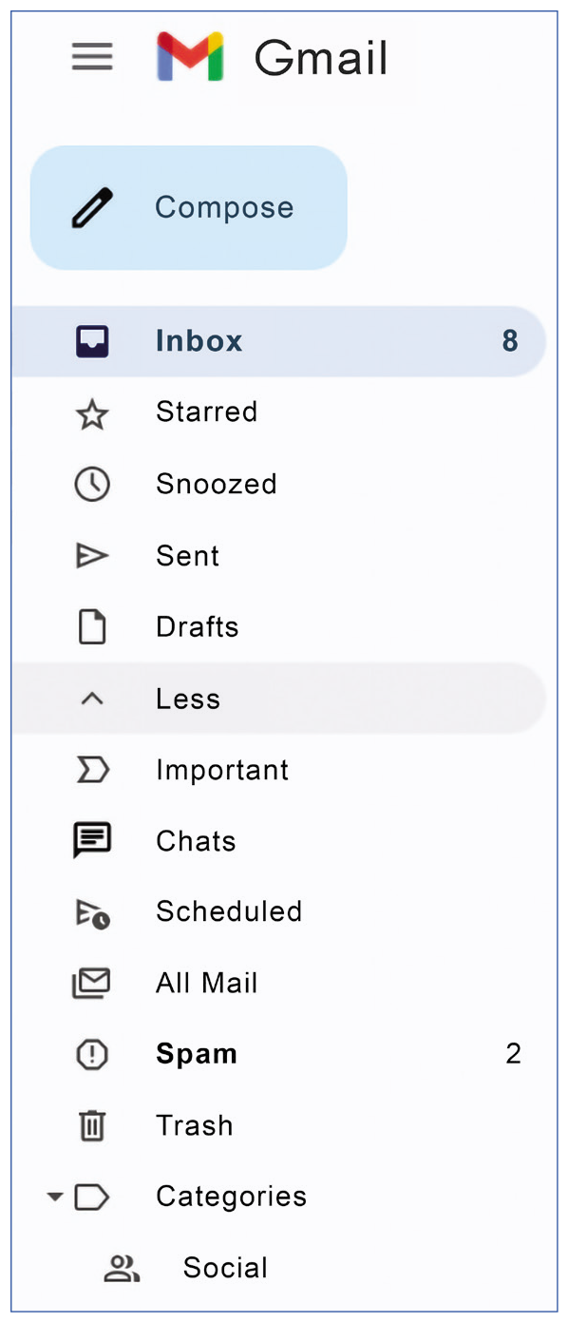

Hướng dẫn:
Gmail có sẵn các nhóm được gắn nhãn như: Inbox (các thư được gửi đến), Sent (các thư đã được gửi đi), Drafts (các thư nháp). Người dùng có thể tạo thêm nhãn mới:
Bước 1. Đăng nhập tài khoản Gmail của em.

Slide 8

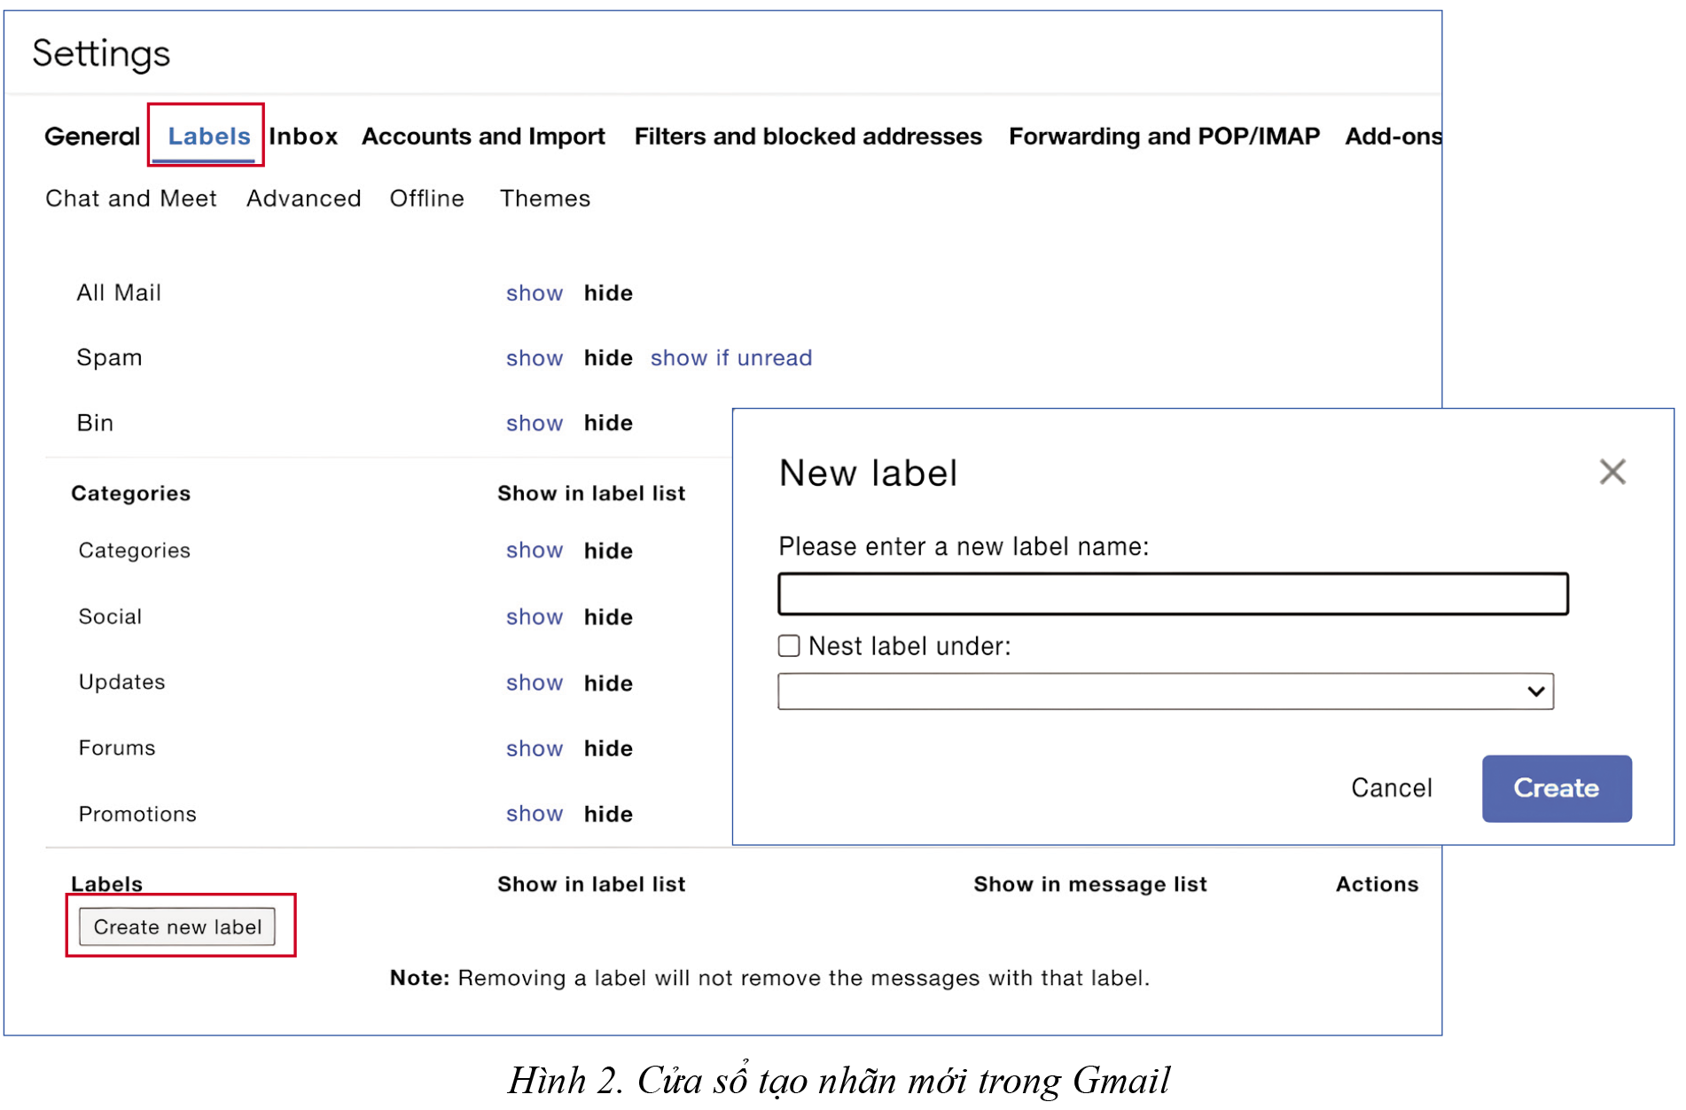


Bước 2. Chọn (Setting) ở góc phải trên màn hình, xuất hiện cửa sổ Setting như ở Hình 2, chọn mục Label, chọn Create new label.

Slide 9

Bước 3. Tại cửa sổ New Label nhập tên nhãn “Học tập” và chọn Create.
Lưu ý:
Có thể tạo nhãn con của một nhãn khác giống như tạo thư mục con, bằng cách chọn Nest label under và chọn tên nhãn.

Slide 10
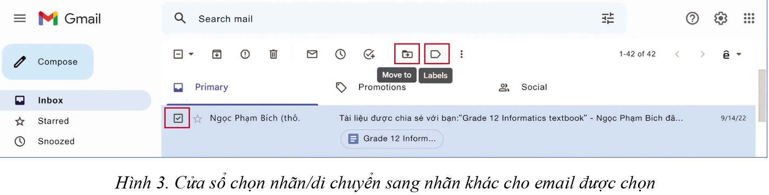

Muốn gán thêm nhãn khác cho email: chọn email cần gán thêm nhãn, chọn Labels (hình 3), chọn nhãn muốn gán thêm.
Nếu muốn di chuyển email sang nhãn khác: chọn email muốn di chuyển, chọn Move to (hình 3), chọn nhãn muốn email di chuyển đến.
Bước 4. Chọn dấu ở cạnh mail cần đánh dấu (mail do giáo viên gửi).

Slide 11

NHIỆM VỤ 2: Tìm kiếm và tạo bộ lọc email trong Gmail
Làm việc theo nhóm
Yêu cầu: Tìm kiếm các email do giáo viên dạy môn Tin học gửi đến và có tệp đính kèm.

Slide 12
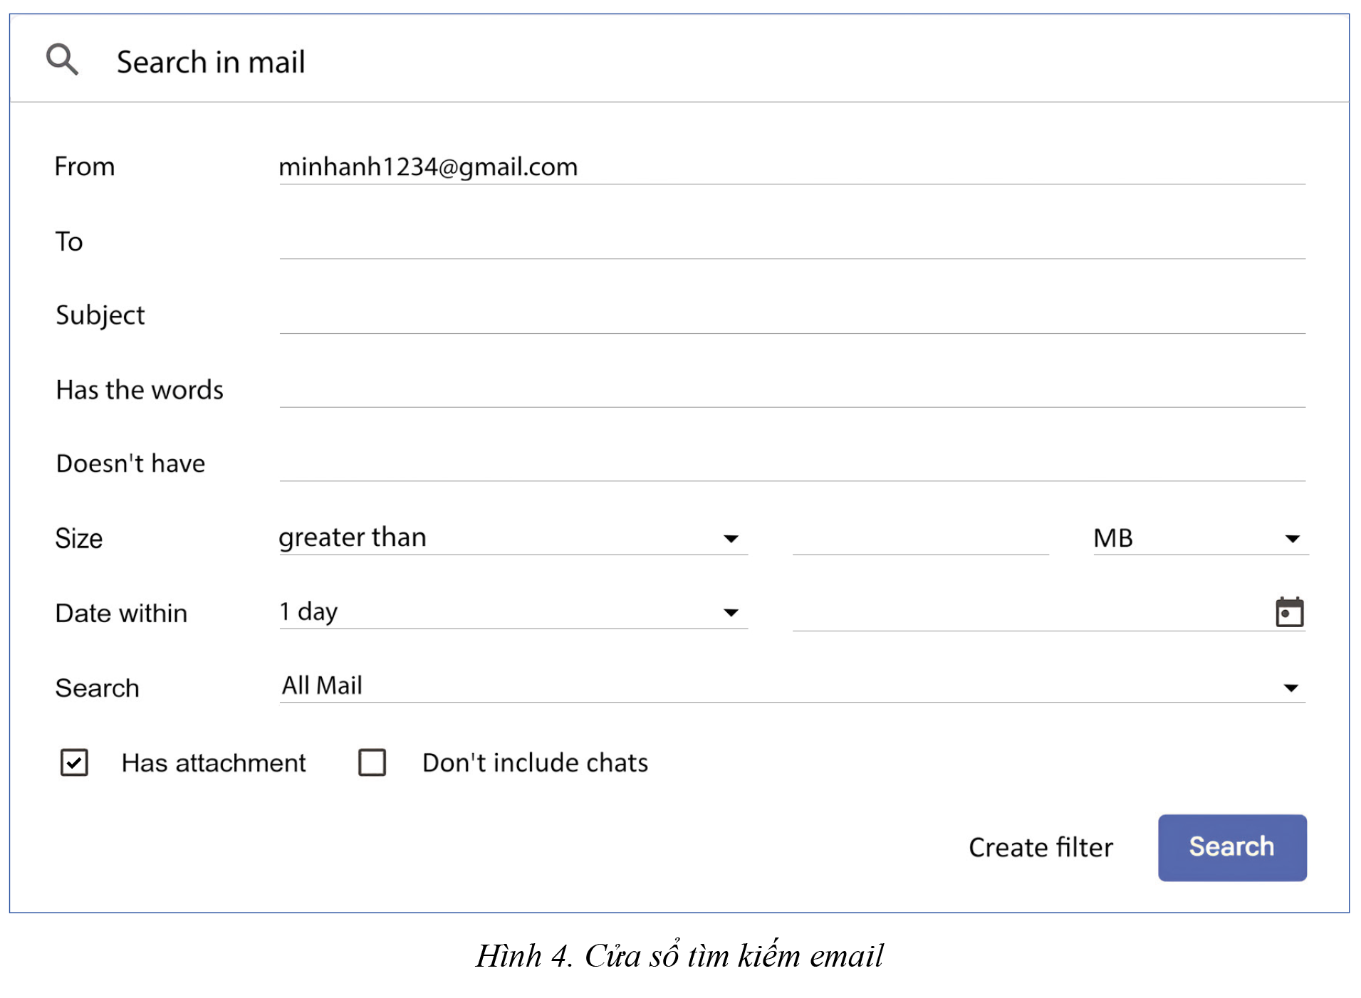

Hướng dẫn:
Bước 1. Đăng nhập tài khoản Gmail của em.
Bước 2. Tại ô Search in mail chọn , xuất hiện cửa sổ tìm kiếm như ở Hình 4.
Bước 3. Chọn tiêu chí tìm kiếm: chọn mục From và nhập địa chỉ email của giáo viên môn Tin học, tích chọn Has attachment (chứa tệp đính kèm), chọn Search.

Slide 13



Khi muốn tìm các email đã được gắn dấu sao, chọn Starred ở cột bên trái cửa sổ màn hình tài khoản email.
Để thuận lợi cho việc tìm kiếm và quản lí email, có thể tạo bộ lọc email. Muốn tạo bộ lọc email, chọn Create filter , chọn các tiêu chí cho bộ lọc, chọn Create filter.

Slide 14


ĐƯỜNG LÊN ĐỈNH
OLYMPIA

Slide 15
1
Nhãn có sẵn nào mang ý nghĩa các tin đã gửi?
  A. Sent B. Seen
  C. Inbox D. Drafts
ĐÁP ÁN
A
Answer
Notes:
Bấm nút Answer màu xanh góc phải màn hình để hiển thị đáp án

Slide 16
2
Để tạo nhãn gán mới, ta cần sử dụng chức năng nào?
  A. Create filter
  B. Label, chọn Create new label.
  C. Search.
  D. Search in mail
ĐÁP ÁN
B
Answer
Notes:
Bấm nút Answer màu xanh góc phải màn hình để hiển thị đáp án

Slide 17
3
Có bao nhiêu tiêu chí tìm kiếm mail trong mục Create filter?
  A. 4 B. 8
  C. 7 D. 10
ĐÁP ÁN
D
Answer
Notes:
Bấm nút Answer màu xanh góc phải màn hình để hiển thị đáp án

Slide 18
4
Tiêu chí nào sau đây không phải là một trong các tiêu chí tìm kiếm mail trên Gmail?
  A. Title B. From
  C. To D. Label
ĐÁP ÁN
D
Answer
Notes:
Bấm nút Answer màu xanh góc phải màn hình để hiển thị đáp án

Slide 19
5
Tính năng has attachment có nghĩa là gì?
  A. Không bao gồm cuộc trò chuyện bằng tin nhắn.
  B. Bao gồm cuộc trò chuyện bằng tin nhắn.
  C. Chứa tệp đính kèm.
  D. Không chứa tệp đính kèm.
ĐÁP ÁN
C
Answer
Notes:
Bấm nút Answer màu xanh góc phải màn hình để hiển thị đáp án

Slide 20


VẬN DỤNG
Em hãy tạo nhãn dán “Tin học” là nhãn con của nhãn “Học tập” (đã được tạo trong bài thực hành). Nhãn “Tin học” dành cho các email được gửi từ giáo viên môn Tin học và các bạn trong nhóm làm bài tập môn Tin học cùng với em. Sau đó, hãy tìm kiếm và tạo bộ lọc những email mà em cho là quan trọng.

Slide 21

Hướng dẫn:
Bước 1: Đăng nhập tài khoản Gmail của em.
Bước 2: Chọn (setting) ở góc phải trên màn hình, xuất hiện cửa sổ Setting như ở Hình 2, chọn mục Label, chọn Create label.
Bước 3:
  Tại cửa sổ New Label nhập tên nhãn “Học tập” và chọn Create.
  Tạo nhãn con “Tin học” của nhãn “Học tập” bằng cách chọn New label under và chọn tên nhãn cha là “Học tập”.

Slide 22
Hướng dẫn:
Tìm kiếm và tạo bộ lọc những email được cho là quan trọng:
Bước 1: Đăng nhập tài khoản Gmail của em.
Bước 2: Tại ô Search in mail chọn
Bước 3: Chọn tiêu chí tìm kiếm: chọn mục From và nhập địa chỉ email của giáo viên môn Tin học, tích chọn Has attachment (chứa tệp đính kèm), chọn Search.

Slide 23
HƯỚNG DẪN VỀ NHÀ
01
02
03
Ôn lại kiến thức đã học
Hoàn thành bài tập phần Vận dụng
Chuẩn bị bài sau - Chủ đề D

Slide 24
CẢM ƠN CÁC EM ĐÃ THEO DÕI BÀI GIẢNG!

